Slide 1
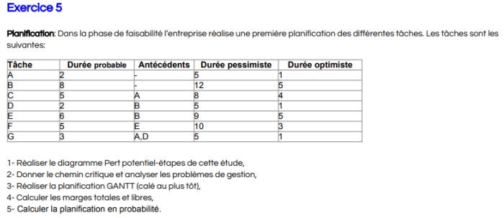

Slide 2
PERT potentiel étape (avec les durées moyenne calculées)
ML = 0
MT = 12,33
2
ML = 12,33
MT = 12,33
Etape
Tâche (Durée)
A(2,33)
2,33
14,66
C(5,33)
ti
Ti
1
ML = 0
MT = 6,5
0
0
ti = Date au plus tôt
Ti = Date au plus tard
ML = Marge Libre
MT = Marge Totale
3
D(2,33)
4
G(3)
6
B(8,17)
ML = 6,5
MT = 6,5
8,17
8,17
10,5
17
20
20
ML = 0
MT = 0
E(6,33)
F(5,5)
5
Chemin critique
ML = 0
MT = 0
ML = 0
MT = 0
14,5
14,5

Slide 3
GANTT au plus tôt
A
C
B
D
G
E
F
0
5
10
15
20

Slide 4
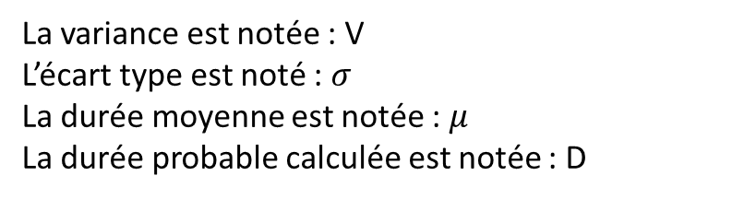
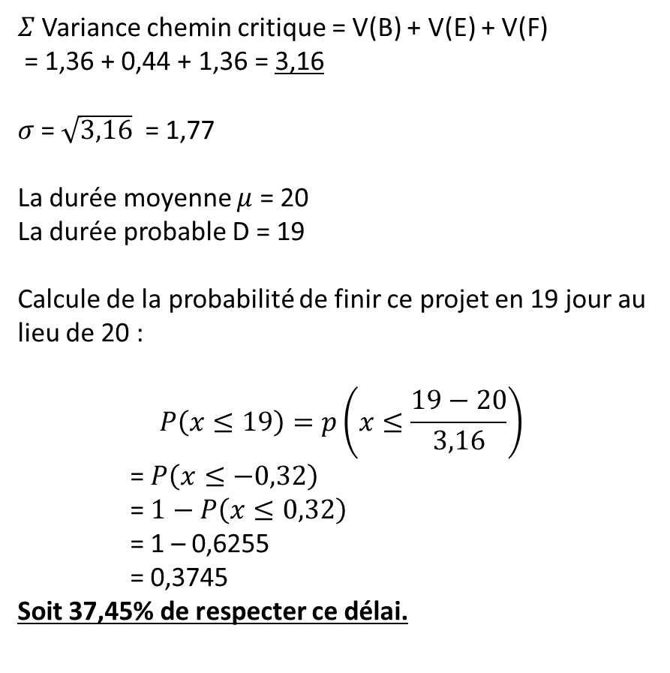
Calcule de la planification en probabilités
$Σ$Variance chemin critique = V(B) + V(E) + V(F)
= 1,36 + 0,44 + 1,36 = 3,16
$σ$= $\sqrt{3,16}$ = 1,77
La durée moyenne $μ$ = 20
La durée probable D = 19
Calcule de la probabilité de finir ce projet en 19 jour au lieu de 20 :
$$P\left(x≤19\right)=p\left(x≤\frac{19−20}{3,16}\right)$$
= $P\left(x≤−0,32\right)$
= $1−P\left(x≤0,32\right)$
= 1 – 0,6255
= 0,3745
Soit 37,45% de respecter ce délai.
Tâche | Durée moyenne calculée | Variation
A | 2,33 | 0,44
B | 8,17 | 1,36
C | 5,33 | 0,44
D | 2,33 | 0,44
E | 6,33 | 0,44
F | 5,5 | 1,36
G | 3 | 0,44
La variance est notée : V
L’écart type est noté : $σ$
La durée moyenne est notée : $μ$
La durée probable calculée est notée : D

